Slide 1
Skriva mejl och bifoga fil
Funk-IT Lyftet
28 juni 2021

Slide 2
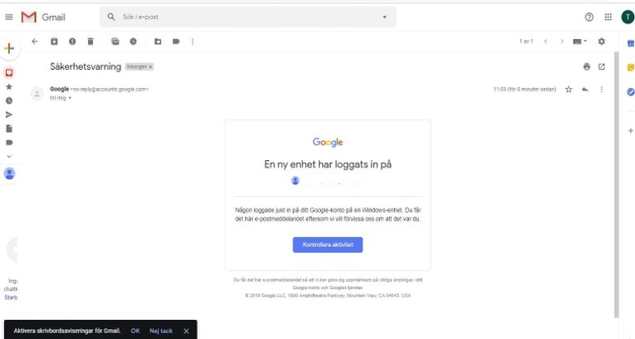
Start
För att skriva och skicka ett mejl, klicka med muspekaren på + symbolen.

Slide 3
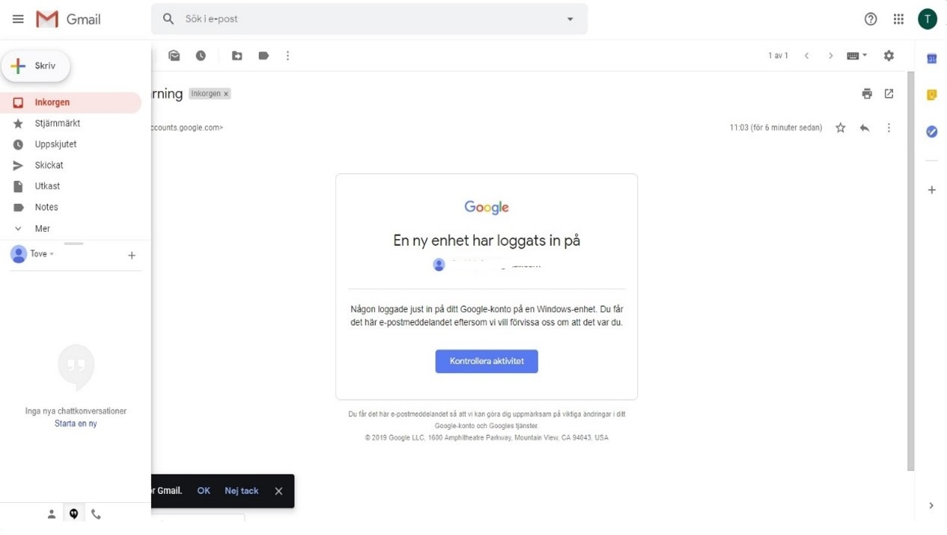
Öppna nytt mejl
Flera val visas i sidomenyn nedan.
Klicka på Skriv.

Slide 4
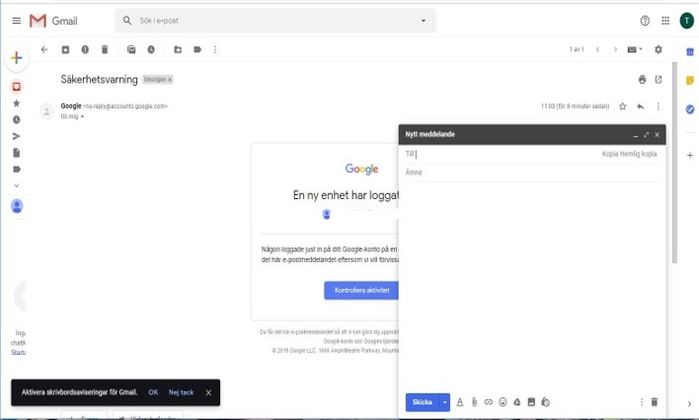
Nytt meddelande
Ett mejldokument kommer upp.
Skriv mottagarens mejladress i fältet Till.
Skriv vad mejlet handlar om i fältet Ämne.
För att bifoga en bild eller en fil (dokument), klicka på gemet.

Slide 5
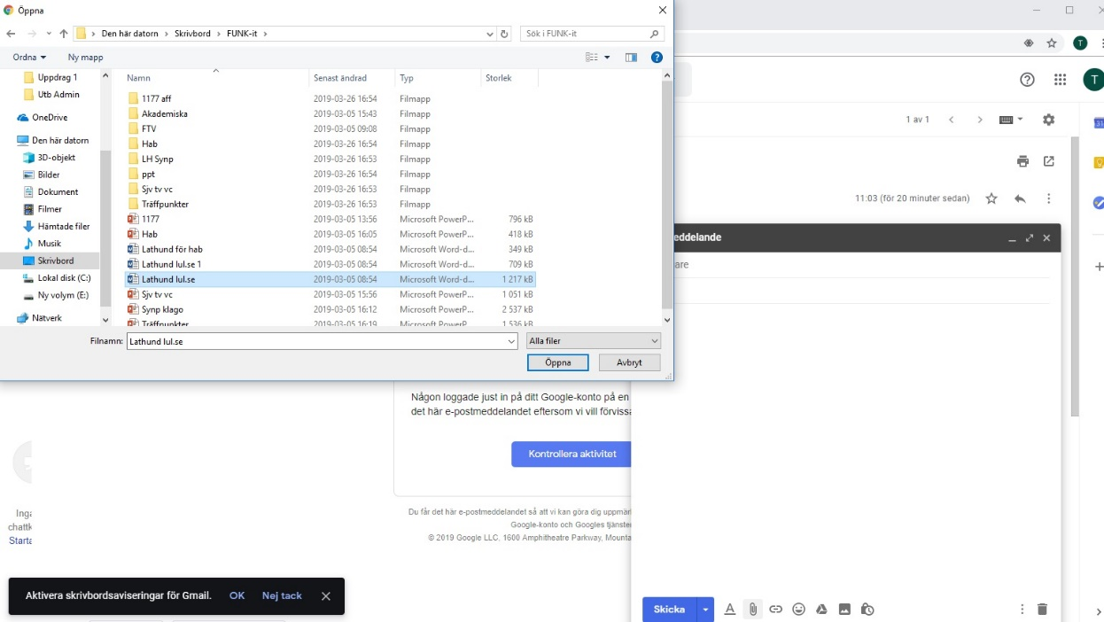
Välj fil
En dialogruta kommer fram.
Leta reda på den fil eller bild du vill bifoga.
Markera den genom att klicka på den.
Klicka på Öppna.

Slide 6
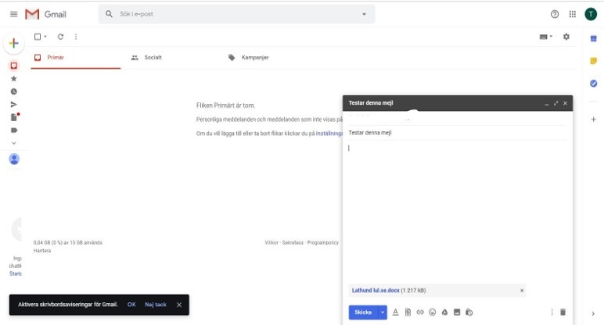
Skriv mejlet
Längst ner ser du om du lyckats bifoga filen till mejlet.
När du skrivit klart mejlet klickar du på Skicka.

Slide 7
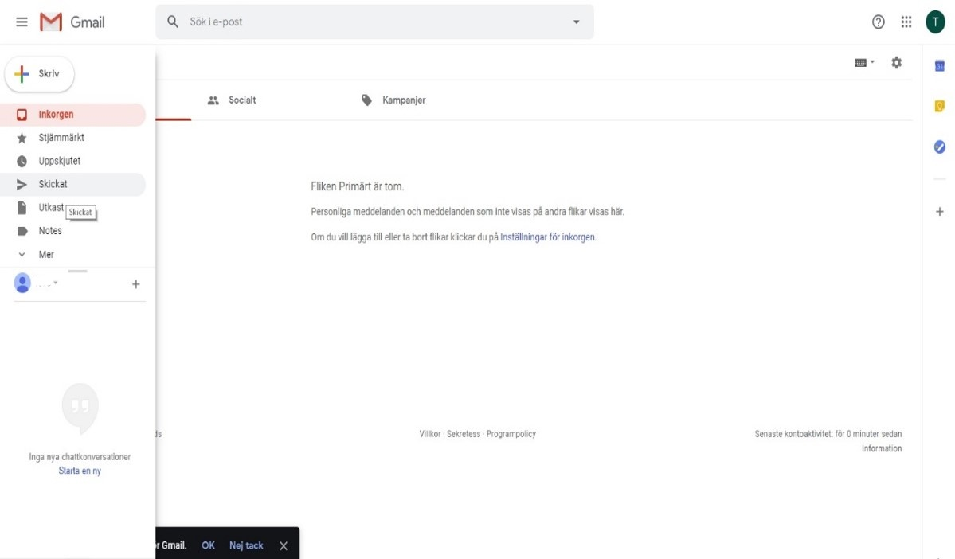
Skickat
För att se om mejlet har skickats
Klicka på fliken Skickat.

Slide 8
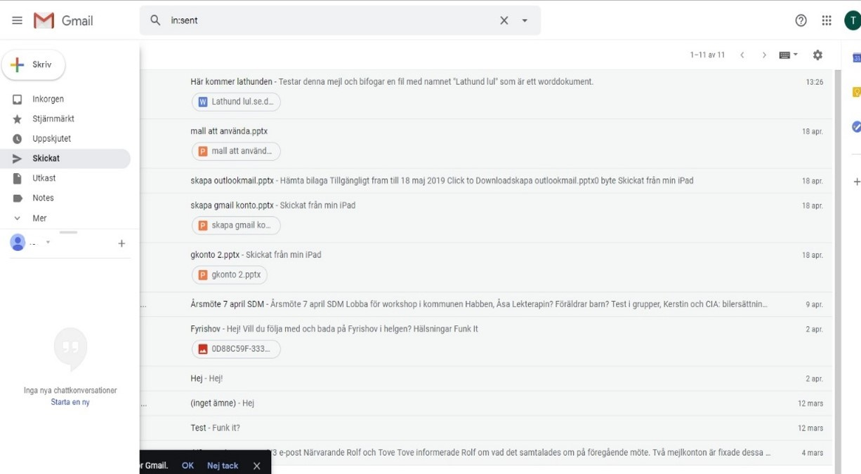
Översikt
Överst syns det senaste skickade mejlet.

Slide 9
Funk-IT Lyftet är ett samarbete mellan:
Post- och Telestyrelsen
Uppsala kommun, Omsorgsförvaltningen, Socialpsykiatrin och Arbete och bostad
TIF- Träffpunkternas intresseförening
Brukarrådet- Arbete och bostad
Funk-IT lyftets hemsida

